Slide 1



Trello
Alessandro Bussolaro
Inara Ribeiro Figueiredo
Prof. Gilsilei Daru

Slide 2

Visão Geral

Slide 3
O Trello é um aplicativo de gerenciamento de projeto baseado na internet;
Criado por Michael Pryor em 201. Desde então, teve um crescimento considerável de usuários no mundo - Em apenas três anos passou de 500.000 para 10 milhões de usuários;
O Trello é a ferramenta de gestão de trabalho visual que capacita os times para idealizar, planejar, administrar e celebrar o trabalho em conjunto de uma forma colaborativa, produtiva e organizada;
Pode ser adaptado a qualquer projeto, não importa se novo ou então algo já em desenvolvimento que precisa ser melhor gerenciado;
É uma ferramenta simples mas ao mesmo tempo capaz ser aplicada em projetos de grande relevância.

Slide 4
Modelo de Comercialização

Slide 5
Versão Gratuita - Indicado para pessoas e times que buscam aumentar a produtividade
Características:
Usuário cria um e-mail e senha ou
Utiliza uma conta Google, Microsoft, Apple ou Slack já existente (essa opção permite um acesso mais rápido a ferramenta)
Cartões ilimitados
Membros ilimitados
Até 10 quadros
1 Power-Up por quadro
Armazenamento ilimitado (10 MB/arquivo)
50 execuções de comandos de automação por mês
Registro de atividades ilimitado
Responsáveis e datas de entrega
Aplicativos para dispositivos móveis para iOS e Android
Autenticação de dois fatores

Slide 6
Versão Business Class - Indicado para times com até 100 pessoas, que possuem vários projetos.
Possui todas as características do plano gratuito e:
Quadros ilimitados
Power-Ups ilimitados
Visualização Painel "NOVIDADE"
Visualização Cronograma "NOVIDADE"
Visualização Tabela da Área de trabalho "BETA"
Visualização Calendário "NOVIDADE"
Checklists avançadas
Visualização Mapa
1.000 execuções de comandos de automação por Área de trabalho + 200 por usuário, até 6.000 por mês
Armazenamento ilimitado (250 MB/arquivo)
Funcionalidades do administrador e de segurança
Templates de nível de Área de trabalho
Coleções
Observadores
Convidados de um único quadro
Adesivos e planos de fundo personalizados
Pesquisas salvas
Suporte Prioritário
Login pelo Google Apps
Exportação de dados simples

Slide 7
Versão Enterprise - Indicado para empresas que precisam ter: controle, segurança e suporte mais aprimorado.
Possui as características das versões gratuita e business class e:
Permissões para toda a empresa
Quadros visíveis para a empresa
Gerenciamento de quadros públicos
Convidados de mais de um quadro
Permissões de anexos
Administração de Power-Ups
Execuções de comandos de automação ilimitadas

Slide 8
Custos das Versões
Versão Gratuita
US$ 0 USD
Versão Business Class
US$ 10 USD (por usuário por mês cobrado ao ano) ou
US$ 12.50 USD (cobrado ao mês)
Versão Enterprise
US$ 17.50 USD (por usuário por mês cobrado ao ano) ou
US$ 210.00 USD (preço anual)

Slide 9
Funcionalidades

Slide 10
Organiza projetos em quadros (boards) que irão conter posteriormente listas de tarefas que podem ser seguidas individual ou em equipes;
As listas receberão cards com descrições, prazos e objetivos a serem cumpridos;
Os boards podem ser compartilhados com qualquer pessoa com cadastro no Trello, e é possível adicionar múltiplos usuários aos cartões;
Ao marcar alguém em um card é a forma de determinar que aquele membro da equipe está responsável pela tarefa além de mostrar para todos no que cada um está trabalhando;
Conta com interface intuitiva e recursos como checklists, upload de arquivos multimídia e etiquetas coloridas, tornando-se um aliado útil no planejamento de estudos, viagens e atividades de trabalho.

Slide 11
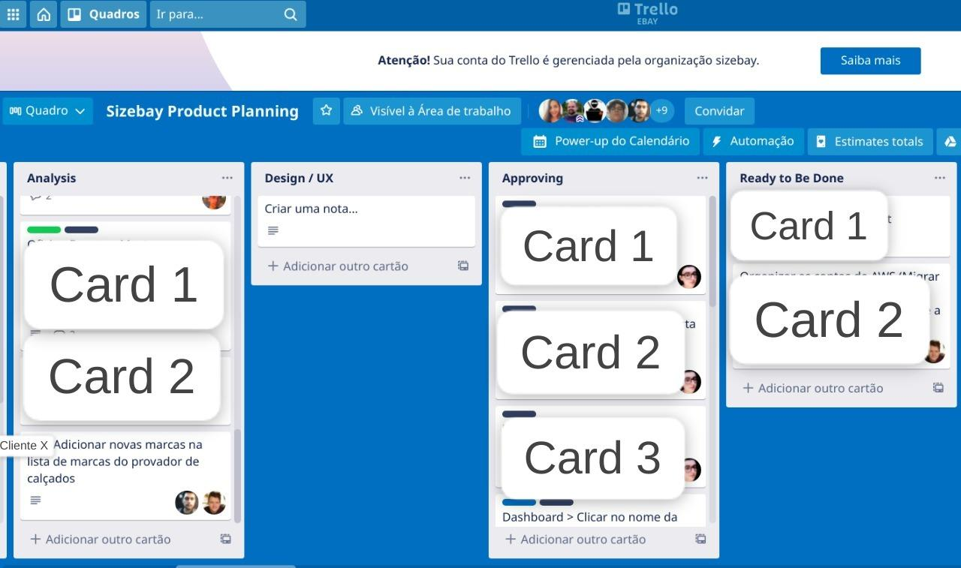
Exemplo de um quadro(board) com algumas listas

Slide 12
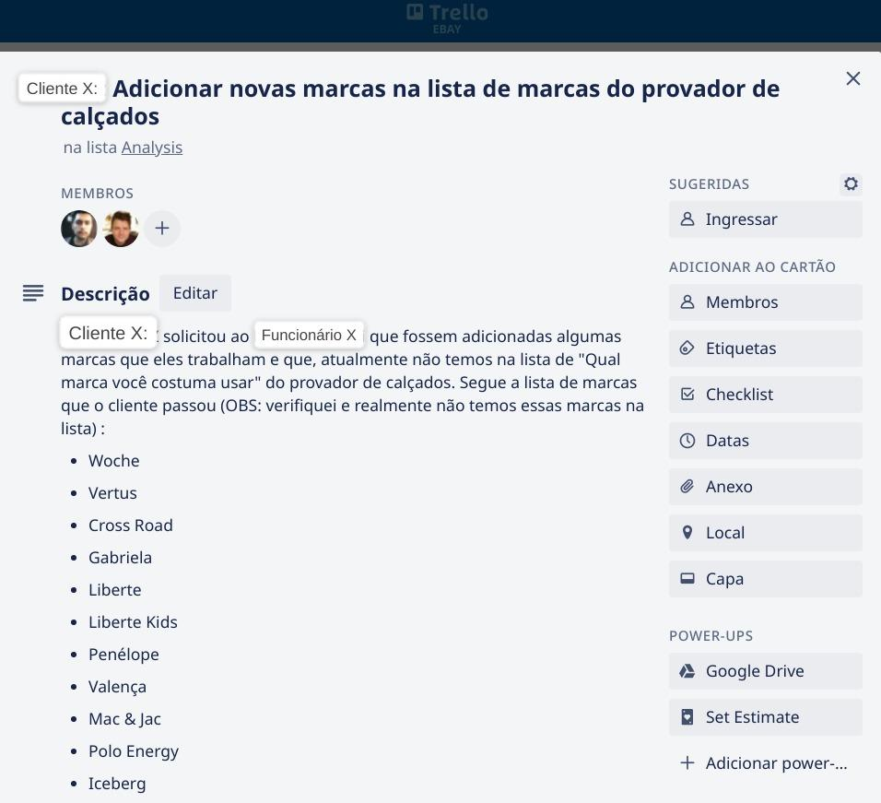
Exemplo de um card/cartão/ticket

Slide 13
Ferramenta aplicada a metodologia de controle de tarefas

Slide 14
Implementando Trello na metodologia Scrum
Na metodologia, os projetos são divididos em ciclos — os chamados sprints, nos quais as equipes precisam concluir tarefas que integram o backlog (lista de tarefas e exigências necessárias para concluir o projeto);
É possível criar seu próprio framework scrum no Trello. Com a ferramenta, a equipe poderá criar listas, que representam os estágios da metodologia (como “A fazer”, “Fazendo” e “Feito”). Depois, é possível inserir os cartões nestas listas, ou seja, classificar as tarefas dentro dos estágios e assim acompanhar o progresso dos projetos em tempo real;
Trata-se de uma forma visual de acompanhar o andamento dos projetos, e, portanto, manter toda a equipe atualizada;
Outra saída para quem busca aplicar metodologias ágeis a seus quadros é instalar a extensão Scrum for Trello, disponível para os navegadores Chrome, Safari e Firefox;
Ela disponibiliza funcionalidades extras para os cartões, como a possibilidade de adicionar estimativas ou registrar o tempo gasto em cada tarefa diretamente nos cartões do Trello.

Slide 15
OBRIGADO!

